Slide 1
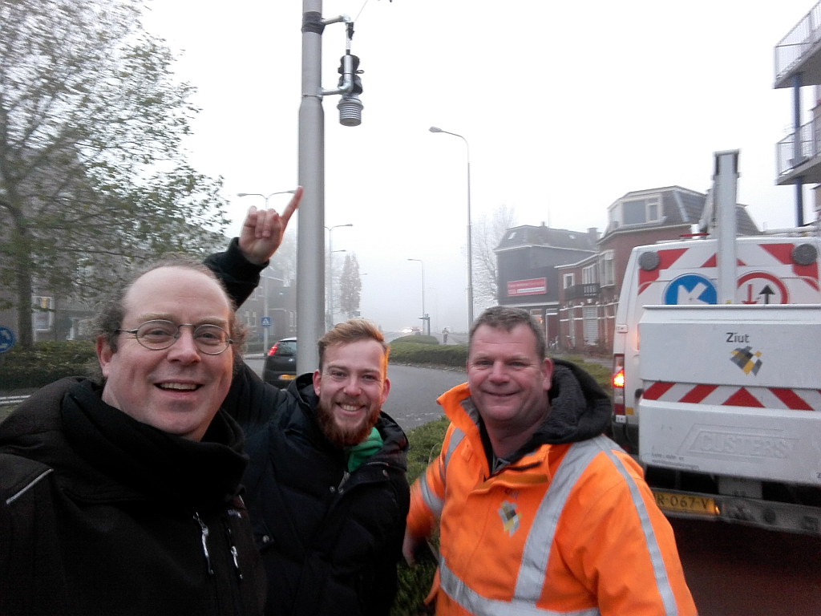
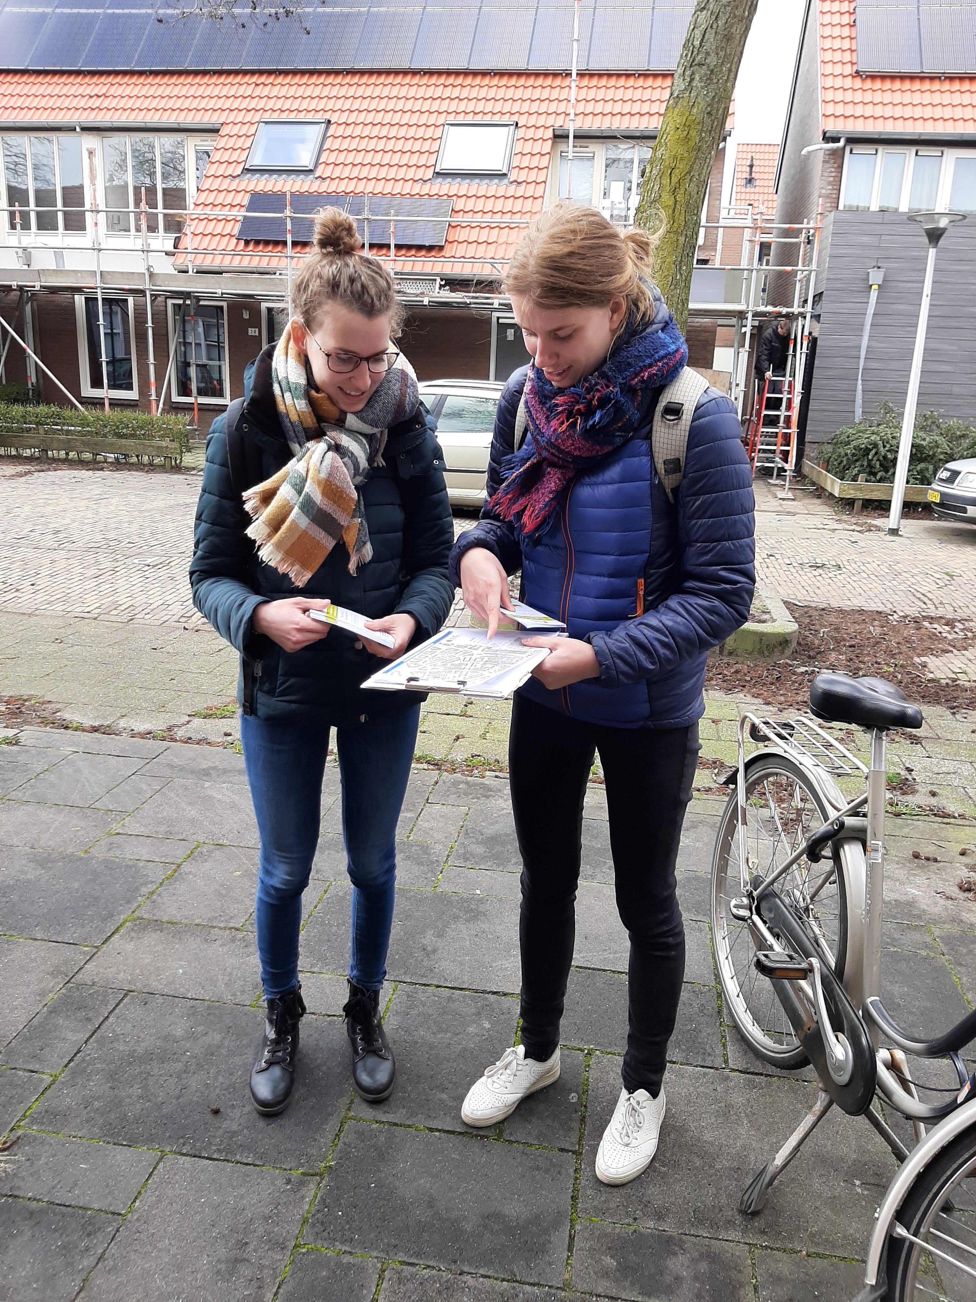





Burgerparticipatie in klimaatadaptatie
Casus 2:
Klimaatadaptatie: ver van m’n bed?
Consortiummeeting 3 december 2020
Peter van der Maas, Jan Fliervoet, Ineke Baan

Slide 2
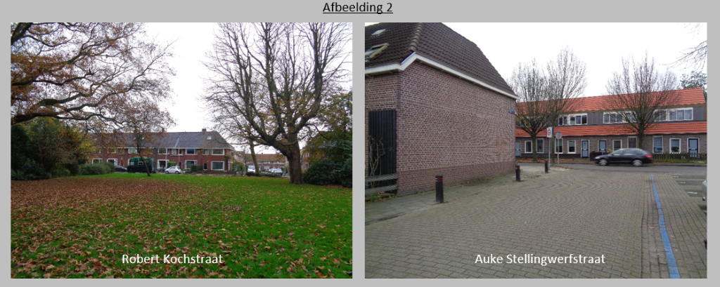
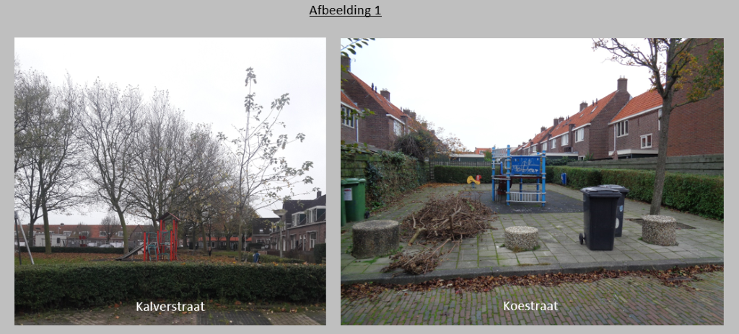
Living Lab Cambuursterpad (Leeuwarden)

Slide 3
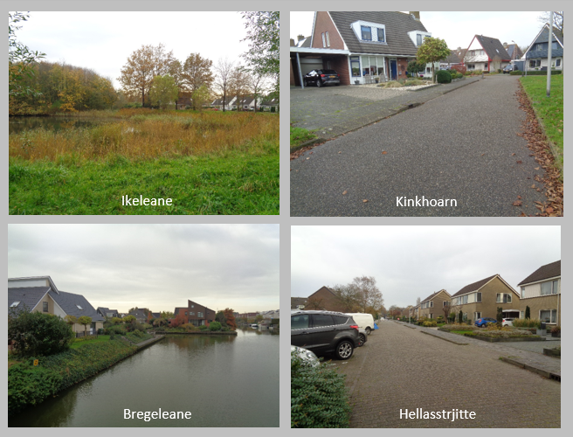
Living Lab Stiens (Leeuwarden)

Slide 4
Kader – klimaatbeleving door burgers
Hoofdvraag:
Hoe kunnen professionals van gemeenten en waterschappen met inzet van burgers klimaatadaptatie in stedelijk gebied in praktijk brengen?
Deelvraag 2:
Hoe beleven burgers de effecten van extreme neerslag, hitte en droogte in hun directe leefomgeving en waarvan is hun adaptieve capaciteit afhankelijk?

Slide 5
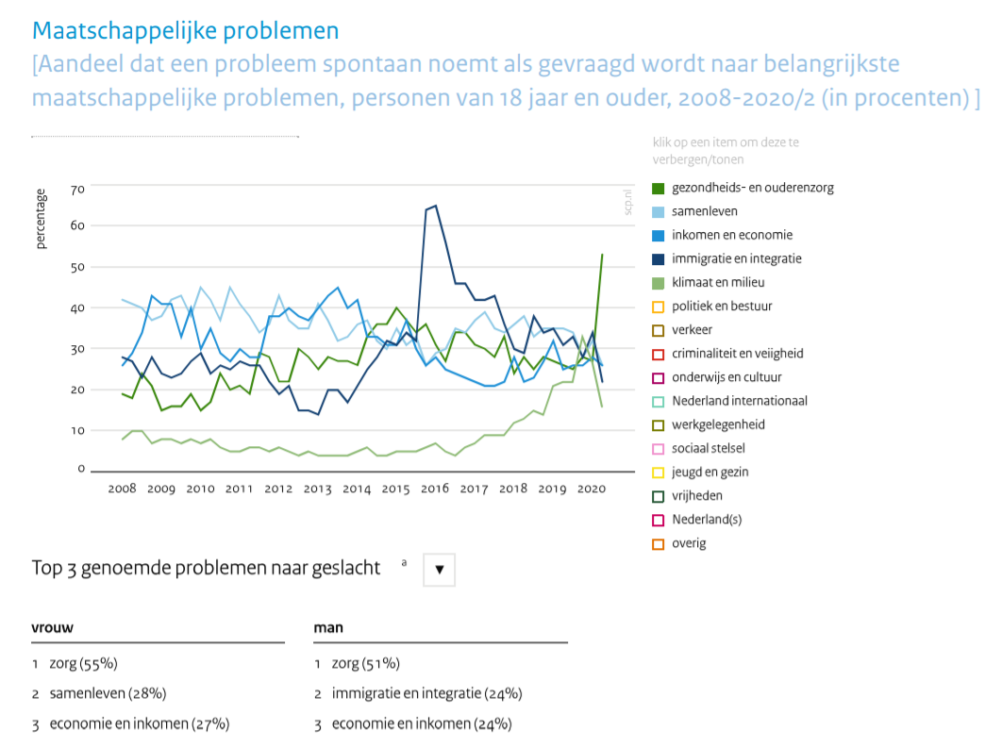
Belevingsonderzoek in corona-tijd
SCP - De sociale staat van Nederland, 2020

Slide 6
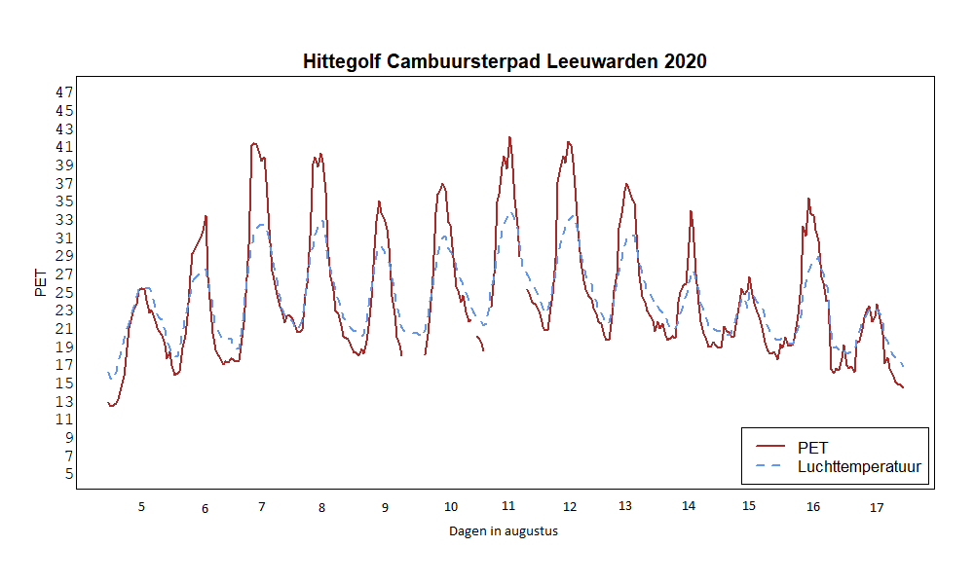
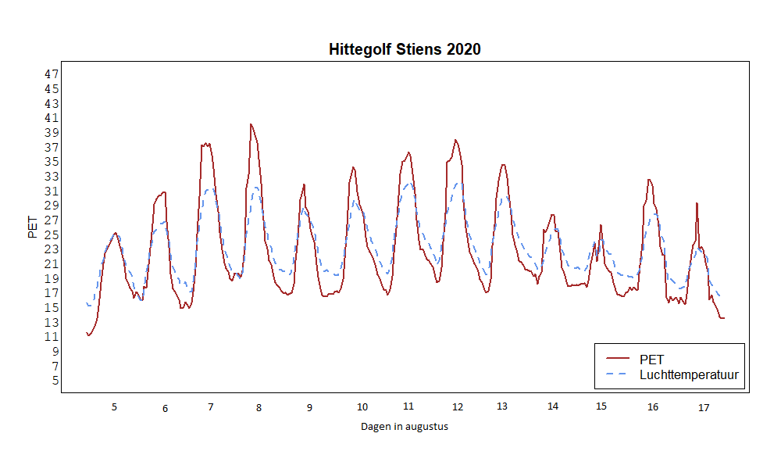
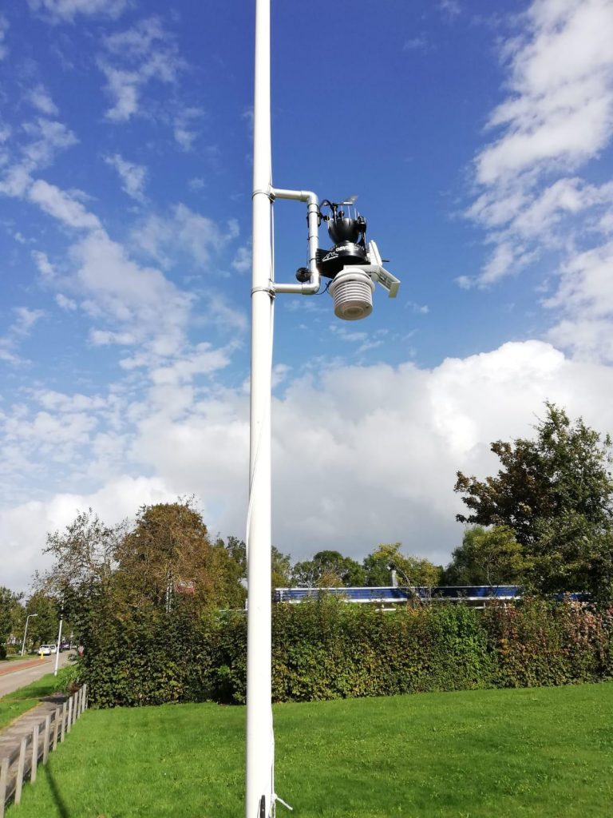
Temperatuurmetingen

Slide 7
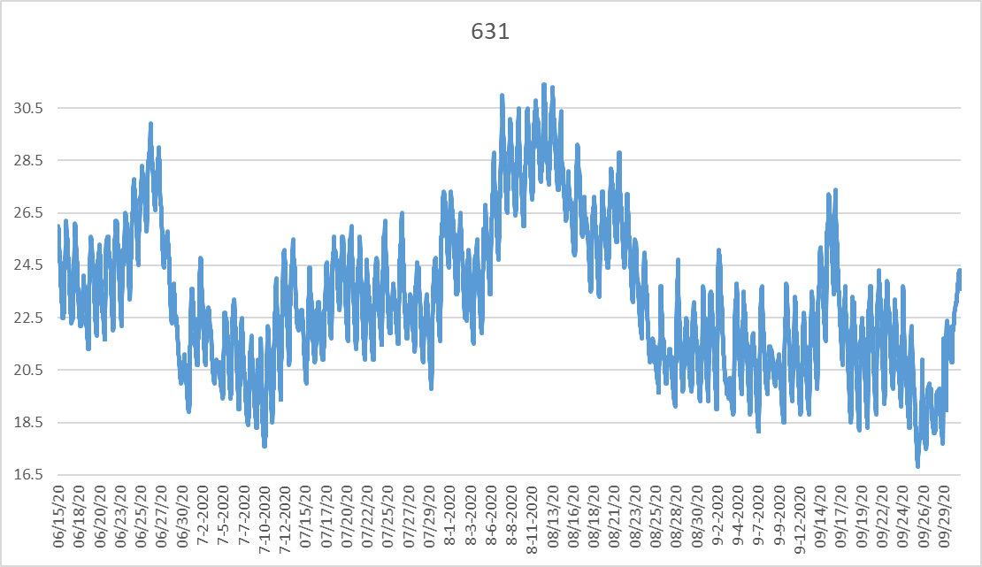
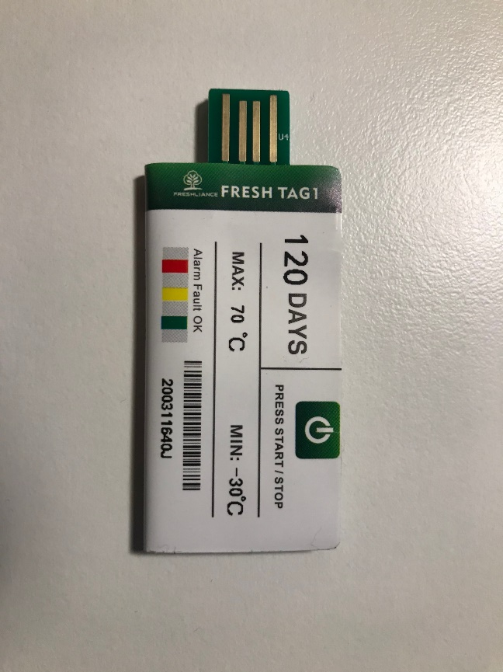
Temperatuurmetingen thuis zomer 2020

Slide 8
Temperatuur beleving augustus 2020
Vragenlijst onder bewoners met in-home temperatuur sensoren.
10 woningen per LL = 100 woningen in 5 steden.
Hoe beleven zij de hitte van eind juli en augustus?
71 mensen hebben gereageerd.

Slide 9
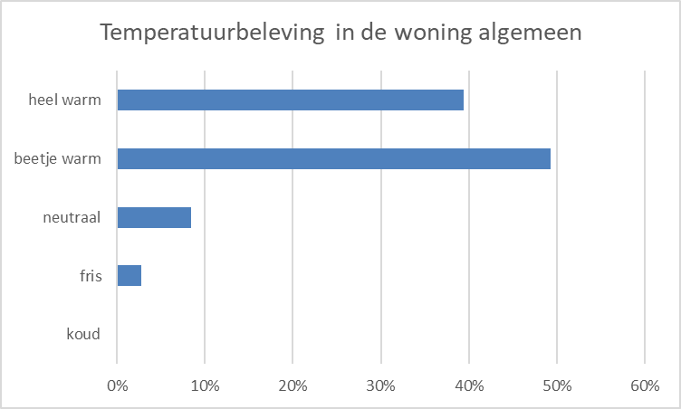
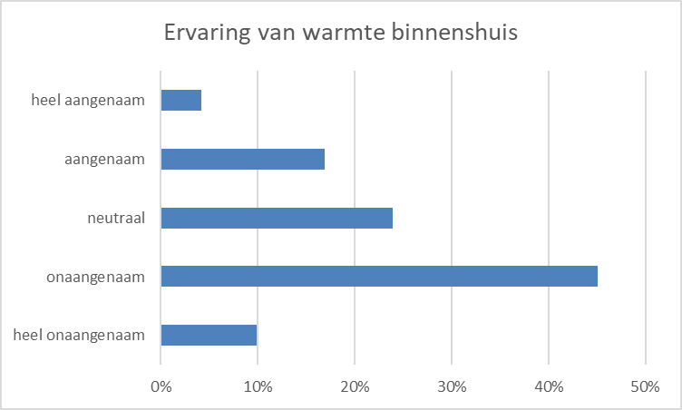
Temperatuur beleving in huis, augustus 2020
80 % vond het warm, 50% onaangenaam

Slide 10
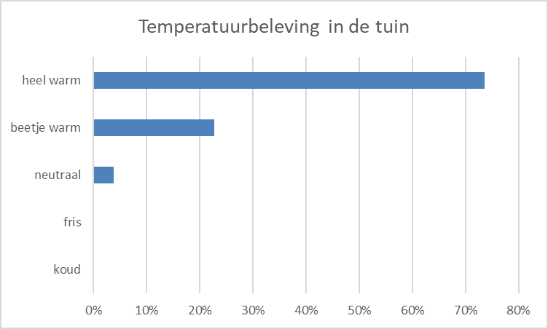
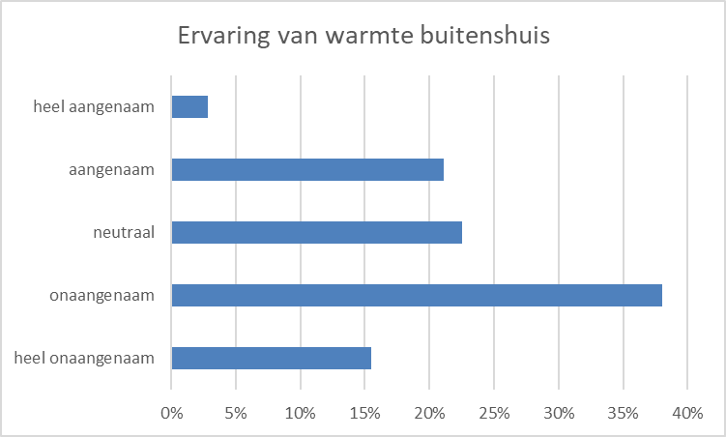
Temperatuur beleving buiten, augustus 2020
95 % vond het warm, 50% onaangenaam

Slide 11
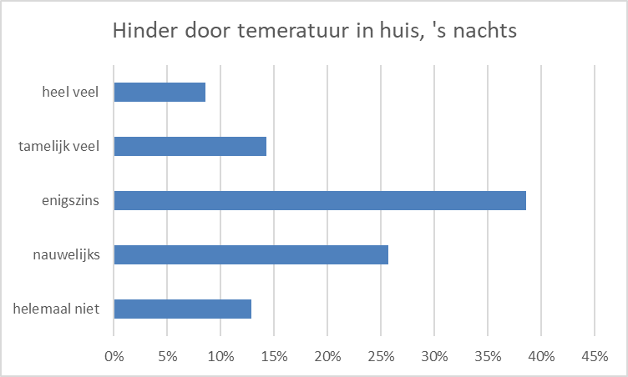
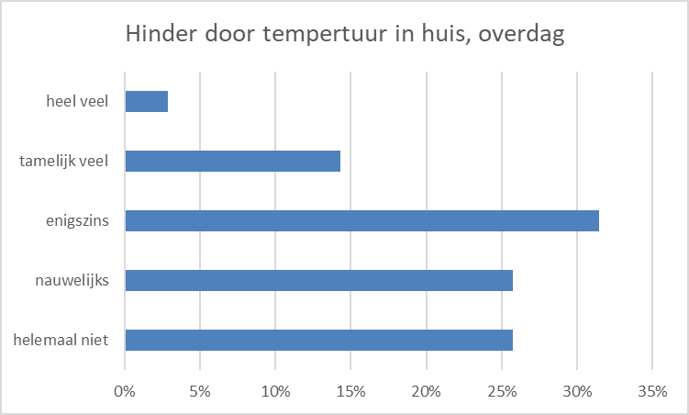
Temperatuur hinder thuis, augustus 2020
22% substantiële hinder ‘s nachts, 16% overdag

Slide 12
Stelling 1
Omdat de meeste mensen nauwelijks hinder ervaren is het ondoenlijk om als gemeente of waterschap te werken aan klimaatbewustzijn bij bewoners.
Notes:
Voorbeelden van SE uitdagingen: gezonde leefomgeving (stads)vuil, (relatieve) armoe en werkloosheid

Slide 13
Stelling 2
Als gemeenten en waterschappen klimaatadaptatie op wijk- en straatniveau willen doorvoeren, zullen zij daarin zelf de lead moeten nemen en houden.
Notes:
Prioriteit bij burgers – zie sessie (2B) hierna van Teun Terpstra

Slide 14




Dank u!

